Slide 1
基于SIFT的图像匹配算法实现
答辩人：何博雷
导 师：田 纲
2016年5月22日

Slide 2
研究内容与意义
研究背景与现状
SIFT算法
实验
总结与展望

Slide 3
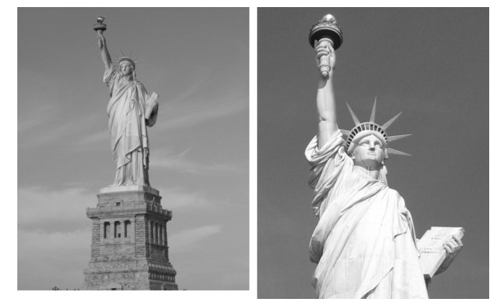
研究内容与意义
简介：
图像匹配是图像信息领域的一种重要的技术，逐渐成为图像处理技术的一个重要的研究方向，其研究正在慢慢成熟。
研究内容：
本文主要研究基于SIFT的图像匹配算法实现。测试该算法在不同的条件下的效果。利用算法进行简单的图像拼接。最后对该算法的效率和精确性分别进行系统性的分析，研究程序的实时性和稳定性。

Slide 4
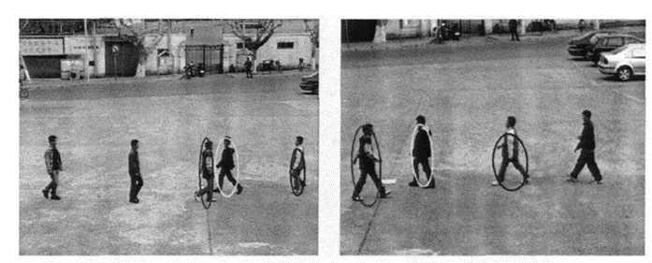
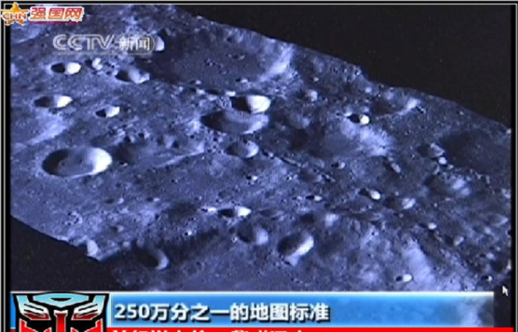
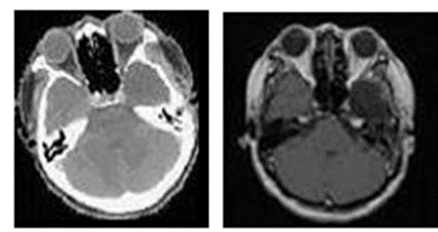
研究背景与现状
图像匹配广泛应用于军事、医学、航空等多个重要科研领域。
计算机视觉领域：目标跟踪
医学领域：X光片，核磁共振成像
遥感领域：探测

Slide 5
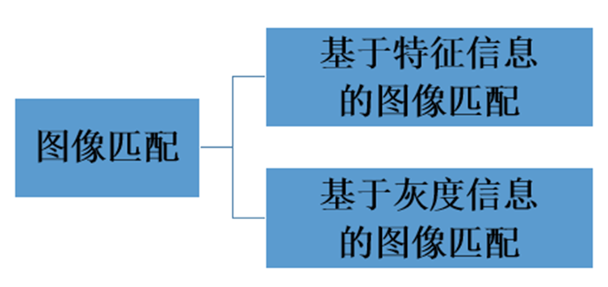
图像匹配
定义：
图像匹配是指通过一定的匹配算法在两幅或多幅图像之间识别同名点的过程。
图像匹配主要可分为基于灰度的匹配和基于特征的匹配
优点是充分结合图像灰度等相关特性，同时有效去除了一些误匹配问题，在图像发生缩放和旋转变换等适应性强；缺点是涉及大量的几何学方面的计算，而且没有统一的模型可遵循。
优点是避免了由预处理造成的图像信息丢失引起的匹配精度降低；缺点是匹配速度较慢、对图像灰度值依赖性大、光照变化及噪声等方面敏感度高等。

Slide 6
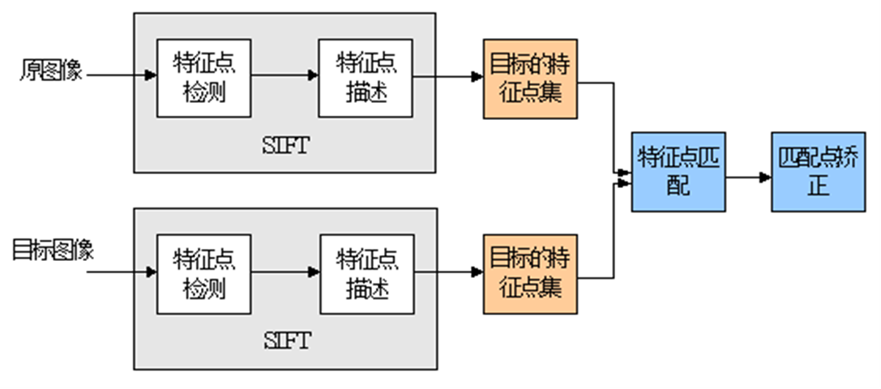
SIFT算法
SIFT算法流程

Slide 7
SIFT算法过程
生成尺度空间；
构建DoG金字塔；
确定极值点；
消除不稳定的极值点；
确定特征点的主方向；
生成特征向量；
特征向量的匹配；

Slide 8
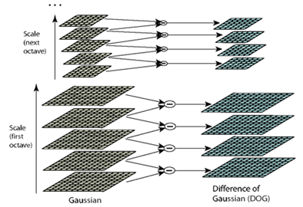
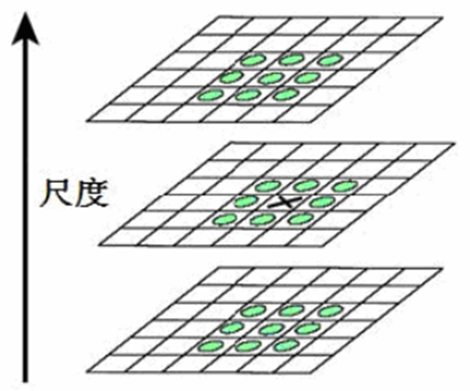
SIFT算法：金字塔的构建和极值点的确定

Slide 9
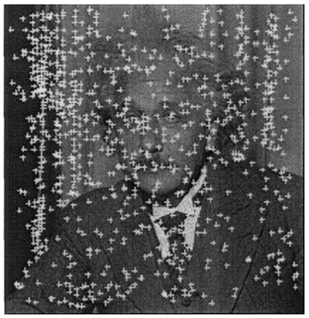
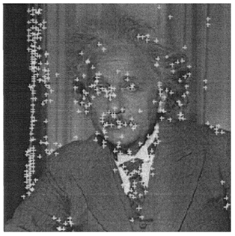
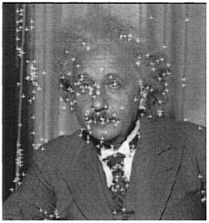
SIFT算法：精确定位极值点
为了提升特征点的精确性和鲁棒性，我们就必须依靠函数来对每个特征点进行精确的定位，还要丢弃不稳定的边缘响应点和低对比度关键点，进而达到提高抗干扰能力，强化匹配的稳定性的目的。
极值点的检测结果
去除低对比度响应点
去除边缘响应点

Slide 10
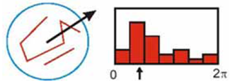
SIFT算法：确定特征点的主方向
经过了高斯差分金字塔的处理，我们得到了具有尺度不变性特征点集。但是影响匹配效果的因素依然存在，比如方向的变化。因此，要为每个特征点指定方向参数，以此来赋予特征点集旋转不变性。

Slide 11
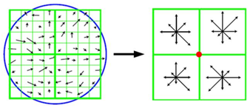
SIFT算法：生成特征向量
得到特征点的尺度、位置和主方向等信息后，还要把这些信息描述用向量描述出来，该向量可以被用作匹配的依据，描述后的特征点也能有更多的不变性，如光照不变性和视角不变性等。

Slide 12
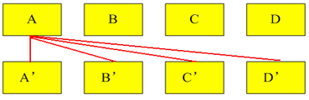
SIFT算法：特征向量的匹配
得到了对各种变化具有不变性的特征点后，采用特征向量的欧式距离来度量两幅图像中特征点的相似性。

Slide 13
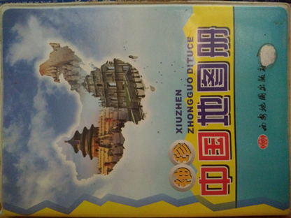
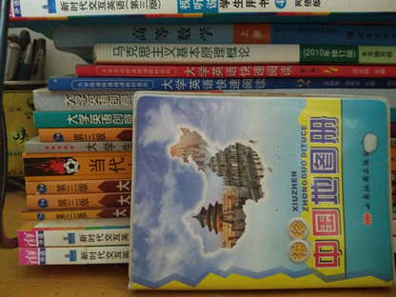
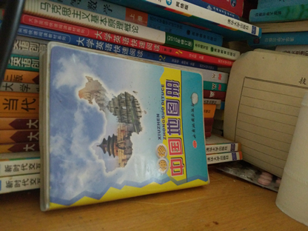
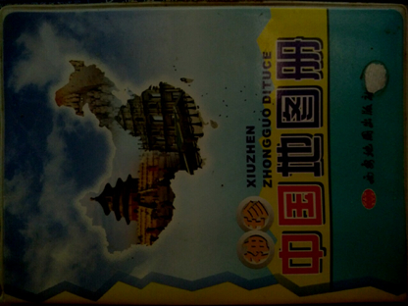
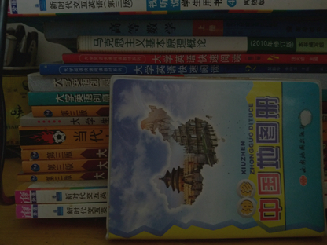
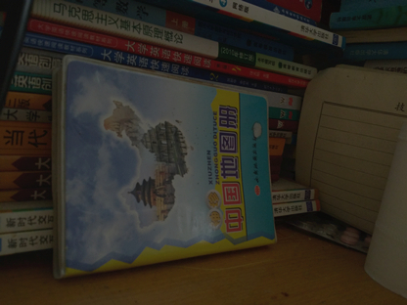


实验：特征点的提取
以下是一组待提取的图片：

Slide 14
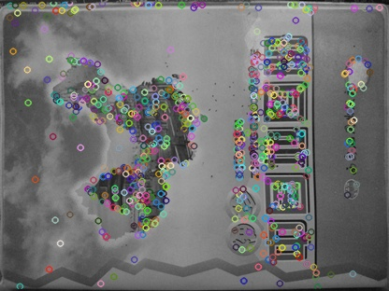
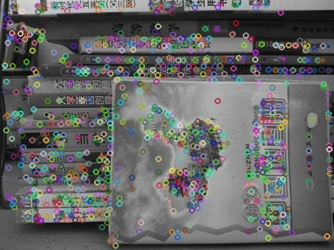
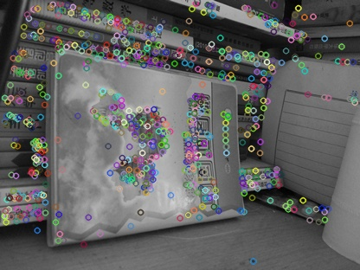
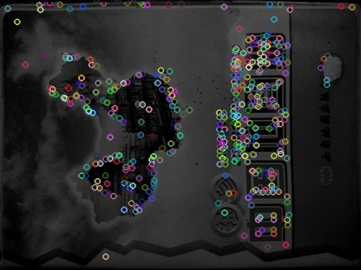
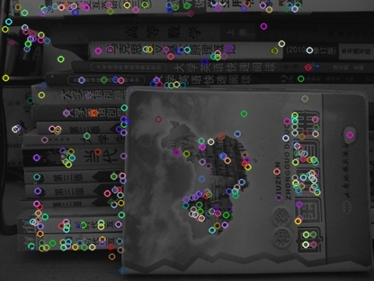
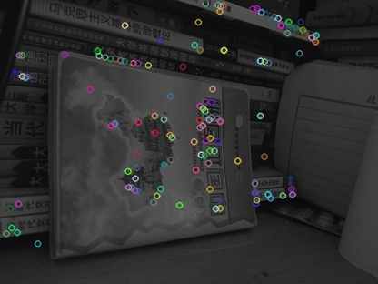
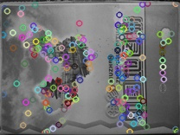
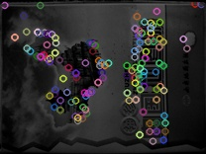
实验：特征点的提取
以下是特征点的提取结果：

Slide 15
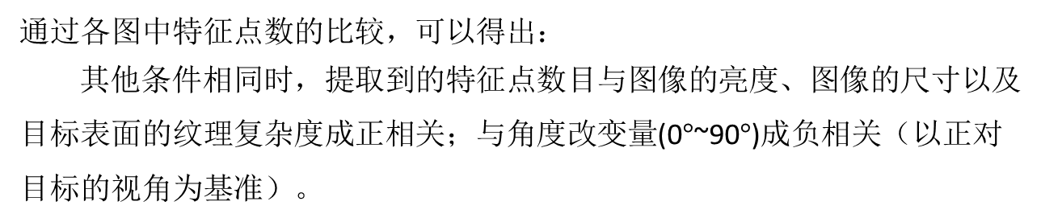
实验：特征点提取结果分析
下表是每张图片中提取到的特征点数：
图片序号 | 条件 | 特征点数
(a) | 无变化 | 828
(b) | 尺度变化 | 1118
(c) | 尺度、视角变化 | 818
(d) | 亮度变化 | 569
(e) | 尺度、亮度变化 | 377
(f) | 尺度、视角、亮度变化 | 167
(g) | 尺度变化 | 237
(h) | 尺度、亮度变化 | 169
通过各图中特征点数的比较，可以得出：
其他条件相同时，提取到的特征点数目与图像的亮度、图像的尺寸以及目标表面的纹理复杂度成正相关；与角度改变量(0$°$~90$°$)成负相关（以正对目标的视角为基准）。

Slide 16
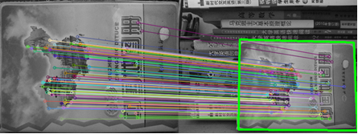
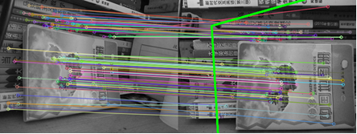
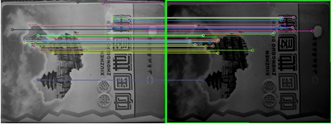
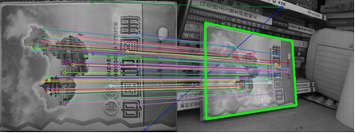
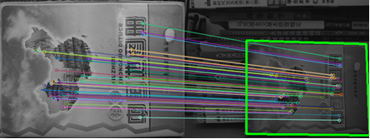
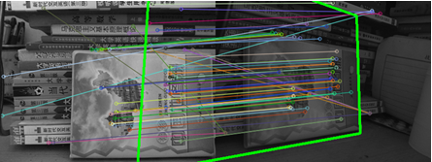
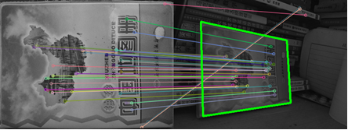
实验：特征匹配
匹配结果如下：

Slide 17
实验：特征匹配结果分析
以下是反映各图片间匹配点对数目的表格：
条件 | 匹配子图 | 匹配点对数 | 时间(s)
尺度变化 | (a) (b) | 100 | 7.832
视角变化 | (c) (b) | 118 | 7.382
亮度变化 | (a) (d) | 55 | 5.980
尺度、视角变化 | (a) (c) | 73 | 6.579
尺度、亮度变化 | (a) (e) | 67 | 5.562
视角、亮度变化 | (b) (f) | 62 | 6.161
尺度、视角、亮度变化 | (a) (f) | 44 | 5.197
从图和表中可以看出：
算法执行速度较快，运行的时间均在10s 内，而且都能准确地匹配到目标。同时我们还发现图中有一些明显不匹配的点对被直线连接起来，经过与其他图片的对比综合得出结论：杂物过多会影响匹配点的确定，除目标外应尽量排除。

Slide 18
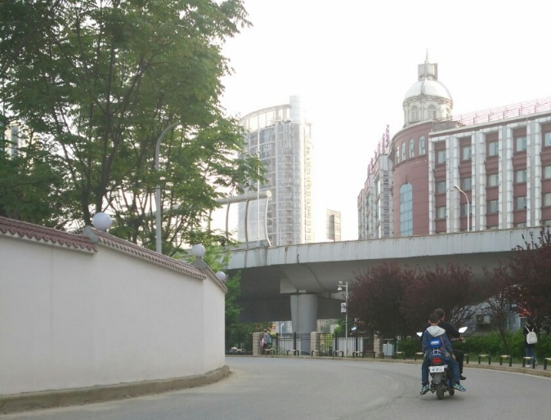
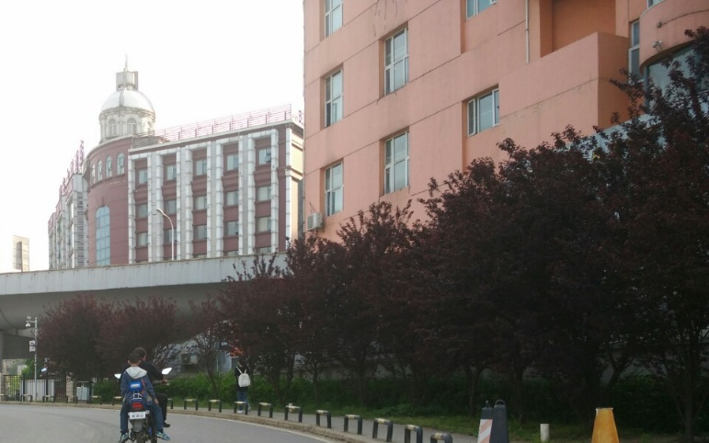
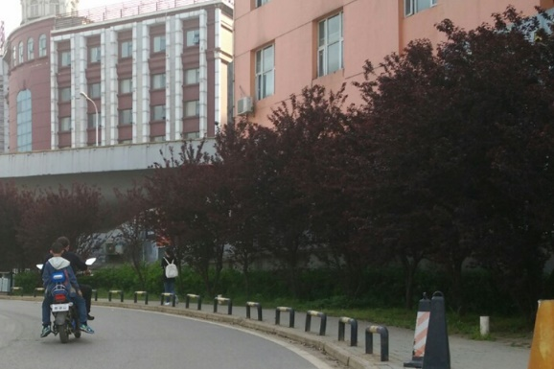
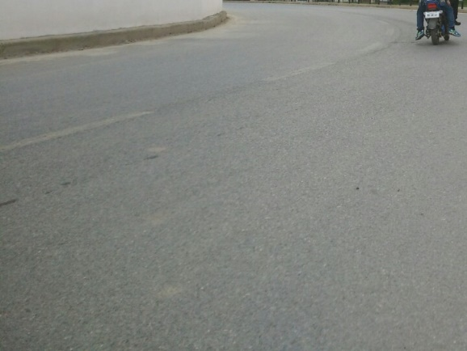
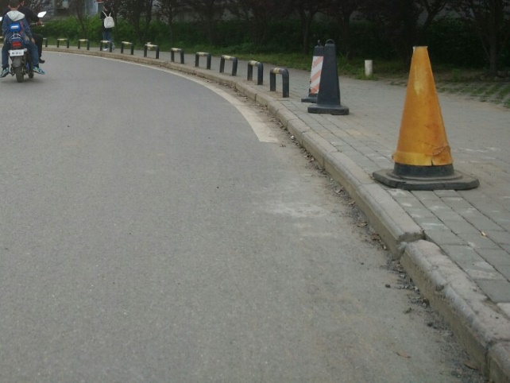
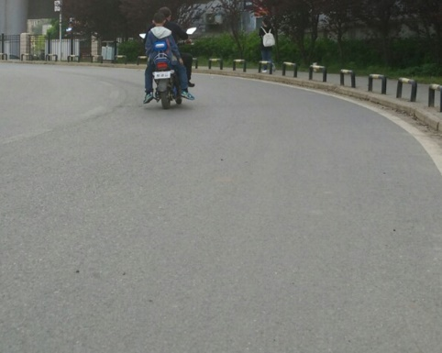
实验：图像拼接1
以下是从同一张图片中截取的子图：

Slide 19
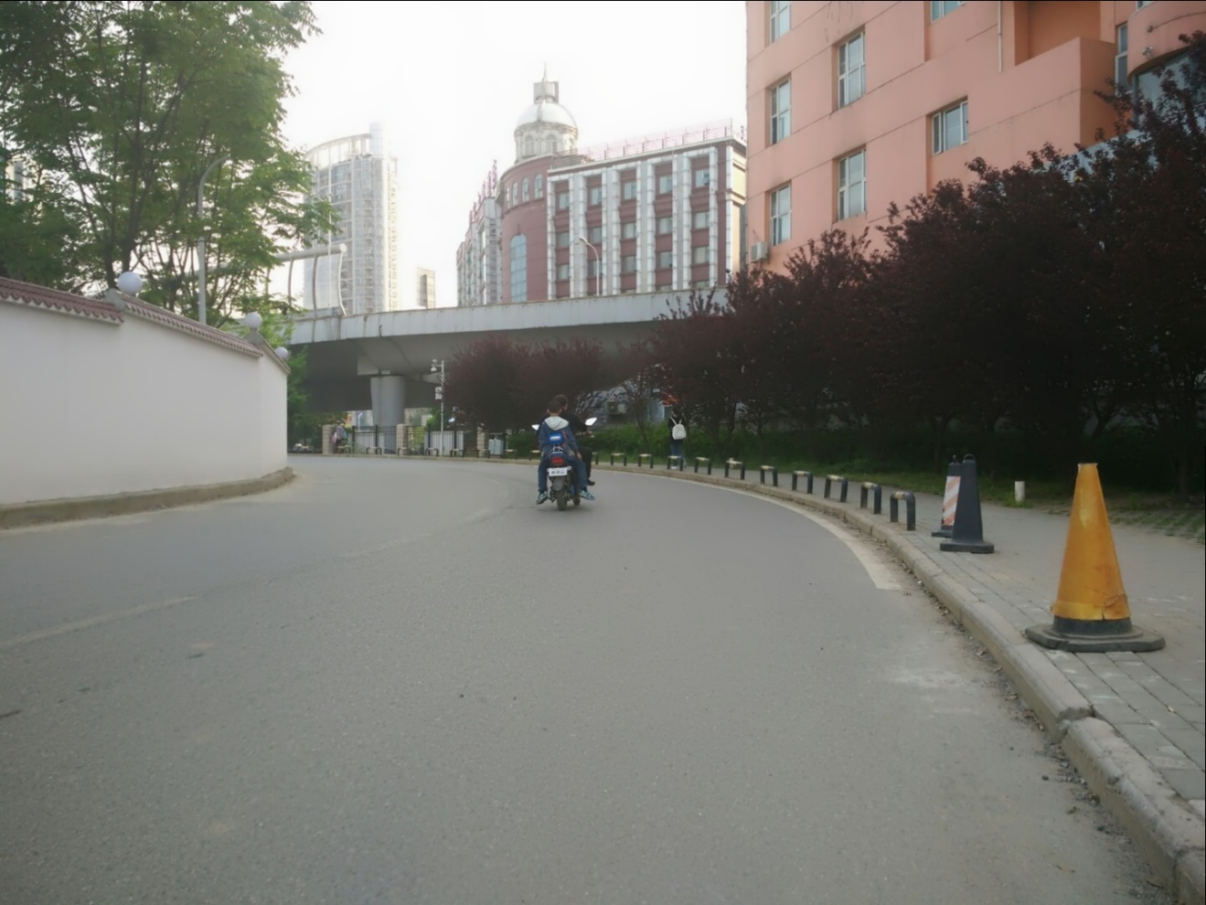
实验：图像拼接结果
以下是拼接的结果：

Slide 20
实验：分析与总结
为了测试程序运行时间与待拼接图片张数的关系，我们从子图中任意选择特定的数目的图片进行拼接，取运行时间的平均数。最终我们得到了下表与下图：
图片张数 | 2 | 3 | 4 | 5 | 6
平均运行时间(s) | 26.31 | 101.59 | 223.92 | 430.12 | 747.33
左图是拼接时间与图片数目关系的示意图，图中实线是实验数据构成的折线图，虚线则是拟合的指数函数曲线。由此可以得出结论：随着图片数目的增加，运行的时间呈指数增长。并能推断拼接算法的原理是逐张拼接。

Slide 21
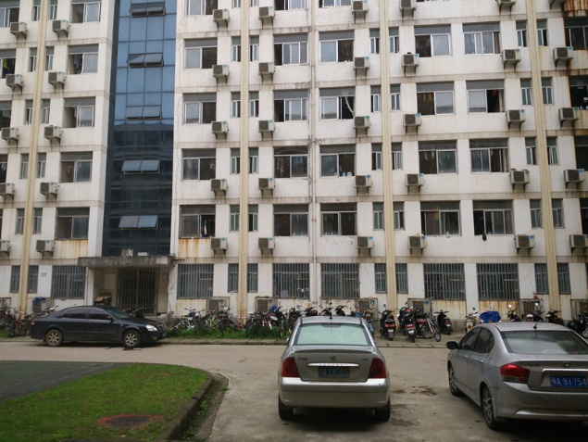
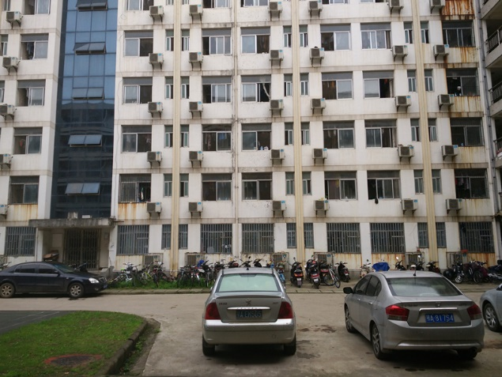
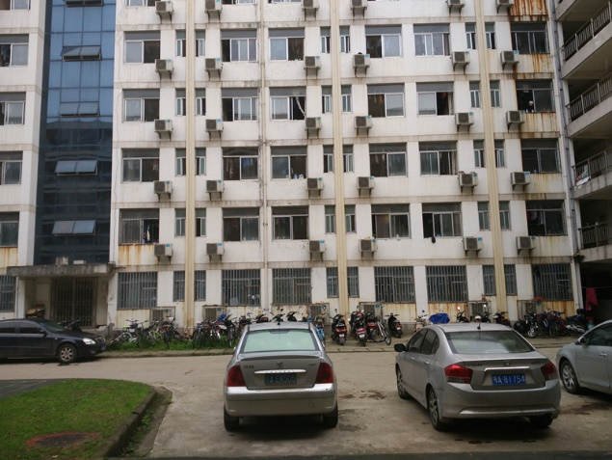
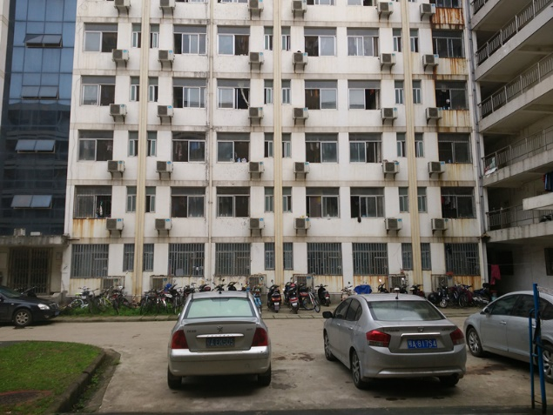
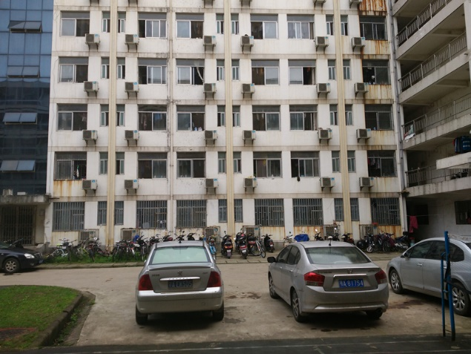
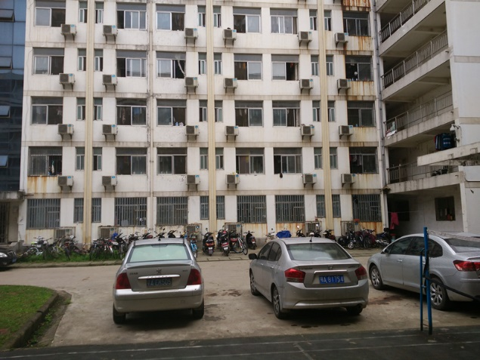
实验：图像拼接2
下面是一组镜头在缓慢移动的过程中拍摄的连续图片。与上一个实验有所不同，这个实验的内容除了测试该算法对多张不同图片的拼接能力以外还要研究拼接时间与图像的数目和尺寸的关系。

Slide 22
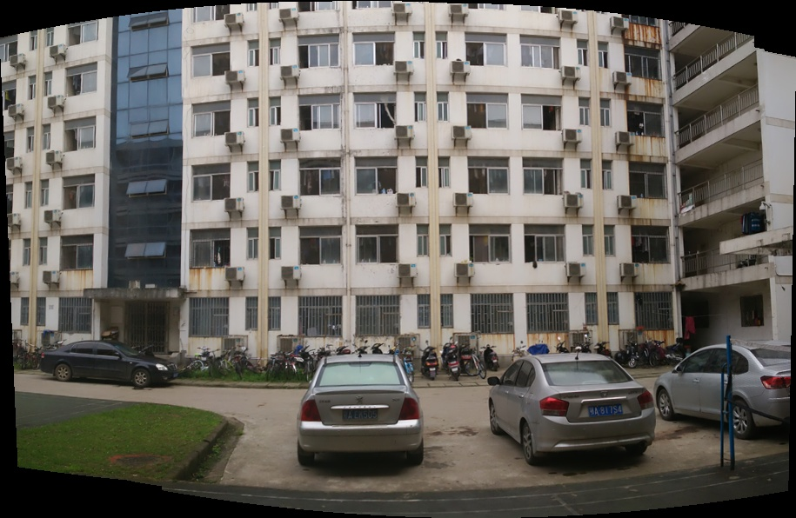
实验：拼接结果
下图是拼接的结果：

Slide 23
实验：分析与总结
同样，我们从6张图片中任选特定张数进行拼接，取运行时间的平均数，得到运行时间与图片的数目的关系。两者的关系如下表与下图所示：
图片张数 | 2 | 3 | 4 | 5 | 6
平均运行时间(s) | 25.01 | 84.60 | 156.47 | 286.86 | 427.32

Slide 24
实验：分析与总结
另外，为了测试运行时间与图片尺寸的关系，我们把原图逐渐缩小后进行拼接，并且用下表和下图表示：
对角线长度与原图对角线之比 | 0.1 | 0.2 | 0.3 | 0.4 | 0.5
时间(s) | 4.22 | 20.34 | 49.43 | 88.61 | 137.26
对角线长度与原图对角线之比 | 0.6 | 0.7 | 0.8 | 0.9 | 1.0
时间(s) | 181.94 | 229.67 | 290.14 | 345.19 | 427.32
左图中的实线是实验数据的折线图，虚线则是幂函数拟合曲线。实线虚线重合度很高，可得出结论：图像匹配所需的时间随图片的像素数的增加而增长，可推断二者成正比。

Slide 25
总结与展望
总结：
对SIFT算法的特征点提取和匹配过程进行了研究，在客观条件发生变化的情况下分别对SIFT算法进行实验，证明SIFT算法性能优越性。
对SIFT算法进行了简单的应用，基于SIFT算法设计了一个图像拼接系统，通过该系统能对一组图片进行拼接。
展望：
实验中经常出现由于图像尺寸过大以至于程序运行失败的情况，这还有待于以后的进一步深入。
在图像拼接的实验中，我们只得到了拼接所花时间和图片数目与图片尺寸的大致关系，未能得出具体地的结果，只能进行猜想，在以后的还有待研究。

Slide 26
Thanks！

